Slide 1
SPEED MOTOR CONTROL USING PID
MÔN HỌC: CE212.L21.2
ĐIỀU KHIỂN TỰ ĐỘNG
GVHD: Phạm Minh Quân
Thành viên nhóm:
Chu Tiến Trọng – 16521833
Nguyễn Đình Phương – 16520966
Nguyễn Anh Tuấn – 16521376
Hồ Đại Dương – 16520267
Copyrights 2016 UIT-Khoa KTMT . All Rights Reserved.

Slide 2
Nội dung báo cáo
GUI - Matlab
PID Controller
Speed Motor Function
Project Simulator
Copyrights 2016 UIT-Khoa KTMT . All Rights Reserved.

Slide 3
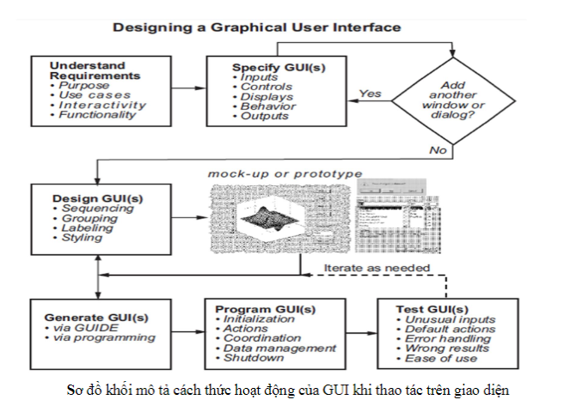
I. GIỚI THIỆU GUI - MATLAB
GUI (Graphical User Interface) là giao diện đồ họa có điều khiển bởi nhiều thanh công cụ được người lập trình tạo sẵn, cho tương tác giữa người dùng là giao diện chương trình. Mỗi chương trình được người lập trình tạp sẵn giao diện thực hiện một vài chức năng được người lập tình tạo sẵn và giao tiếp với người sử dụng.
Copyrights 2016 UIT-Khoa KTMT . All Rights Reserved.

Slide 4
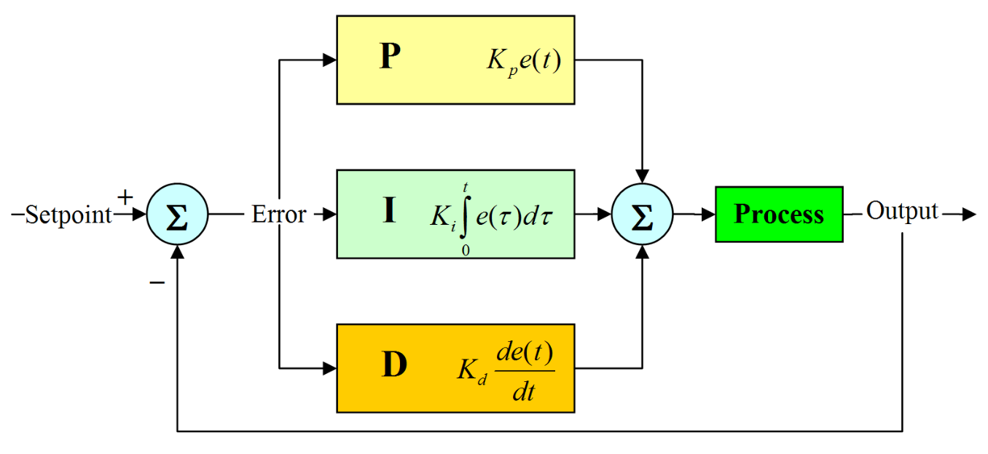
II. PID Controller
PID - Proportional Integral Derivative (Bộ điều khiển Vi Tích Phân Tỷ Lệ) là bộ điều khiển để xác định độ chính xác của hệ thống thiết bị với các đặc tính của phản hồi trên hệ thống. Thành phần điều khiển PID bao gồm ba loại là Tỷ lệ, Tích hợp và Đạo hàm. Tất cả ba có thể được sử dụng cùng nhau hoặc cá nhân tùy thuộc vào phản ứng mà chúng tôi muốn cho một Plant.
Copyrights 2016 UIT-Khoa KTMT . All Rights Reserved.

Slide 5
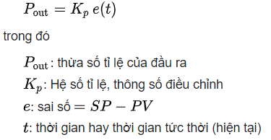
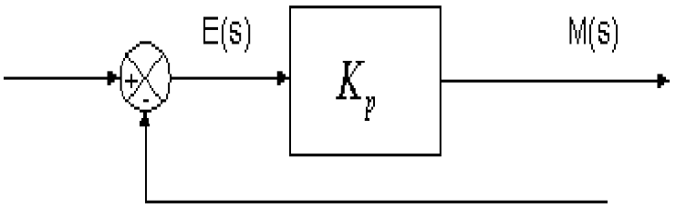
II. PID Controller
A. Khâu Tỷ Lệ
Khâu tỉ lệ (đôi khi còn được gọi là độ lợi) làm thay đổi giá trị đầu ra, tỉ lệ với giá trị sai số hiện tại. Đáp ứng tỉ lệ có thể được điều chỉnh bằng cách nhân sai số đó với một hằng số K_{p}, được gọi là hệ số tỉ lệ.
Copyrights 2016 UIT-Khoa KTMT . All Rights Reserved.

Slide 6
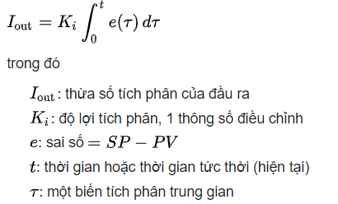
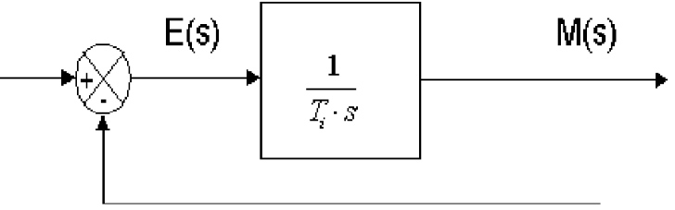
II. PID Controller
B. Khâu Tích Phân
Phân phối của khâu tích phân (đôi khi còn gọi là reset) tỉ lệ thuận với cả biên độ sai số lẫn quảng thời gian xảy ra sai số. Tổng sai số tức thời theo thời gian (tích phân sai số) cho ta tích lũy bù đã được hiệu chỉnh trước đó. Tích lũy sai số sau đó được nhân với độ lợi tích phân và cộng với tín hiệu đầu ra của bộ điều khiển. Biên độ phân phối của khâu tích phân trên tất cả tác động điều chỉnh được xác định bởi độ lợi tích phân, Ki.
Copyrights 2016 UIT-Khoa KTMT . All Rights Reserved.

Slide 7
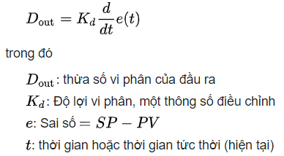
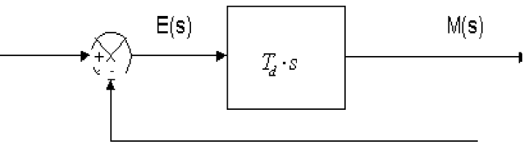
II. PID Controller
C. Khâu Vi Phân
Tốc độ thay đổi của sai số qua trình được tính toán bằng cách xác định độ dốc của sai số theo thời gian (tức là đạo hàm bậc một theo thời gian) và nhân tốc độ này với độ lợi tỉ lệ Kd. Biên độ của phân phối khâu vi phân (đôi khi được gọi là tốc độ) trên tất cả các hành vi điều khiển được giới hạn bởi độ lợi vi phân, Kd.
Copyrights 2016 UIT-Khoa KTMT . All Rights Reserved.

Slide 8
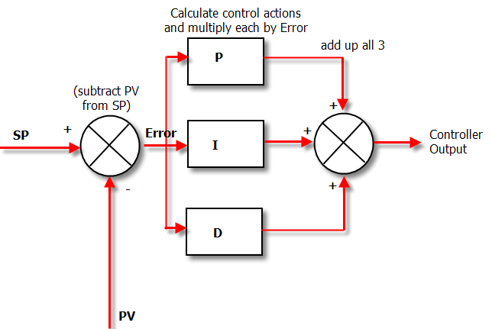

II. PID Controller
D. Tóm Tắt
Khâu tỉ lệ, tích phân, vi phân được cộng lại với nhau để tính toán đầu ra của bộ điều khiển PID. Định nghĩa rằng u(t) là đầu ra của bộ điều khiển, biểu thức cuối cùng của giải thuật PID là:
Copyrights 2016 UIT-Khoa KTMT . All Rights Reserved.

Slide 9

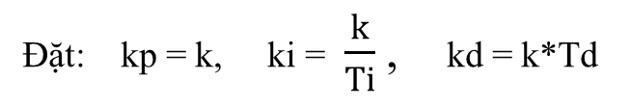

II. PID Controller
D. Tóm Tắt
Biến đổi Laplace ta được:
Copyrights 2016 UIT-Khoa KTMT . All Rights Reserved.

Slide 10


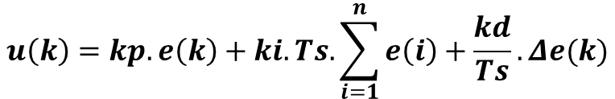
II. PID Controller
D. Tóm Tắt
Biến đổi Laplace ngược ta được hàm PID rời rạc:
Với Δ e(k) ≈ e(k) – e(k – 1)
Copyrights 2016 UIT-Khoa KTMT . All Rights Reserved.

Slide 11
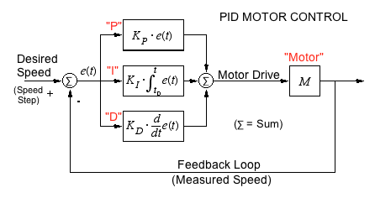
III. Speed Motor Function
A. Tổng Quan Hệ Thống
Copyrights 2016 UIT-Khoa KTMT . All Rights Reserved.

Slide 12
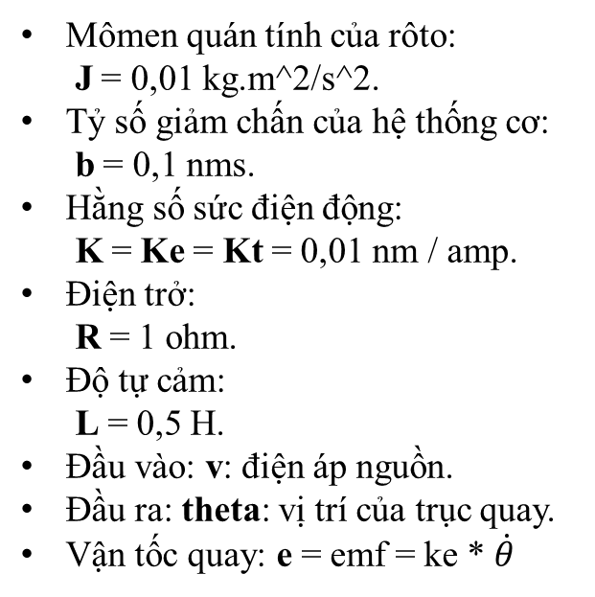
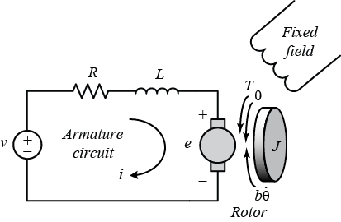
III. Speed Motor Function
B. Các Giá Trị Tham Số Vật Lý
Copyrights 2016 UIT-Khoa KTMT . All Rights Reserved.

Slide 13
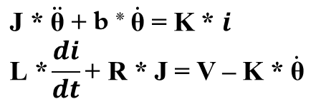
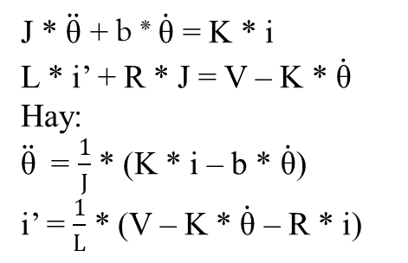
III. Speed Motor Function
B. Các Giá Trị Tham Số Vật Lý
Áp dụng định luật 2 Newton kết hợp với định luật Kirchhoff:
Copyrights 2016 UIT-Khoa KTMT . All Rights Reserved.

Slide 14

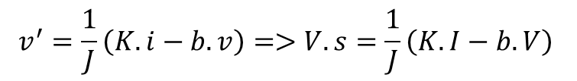
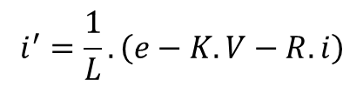
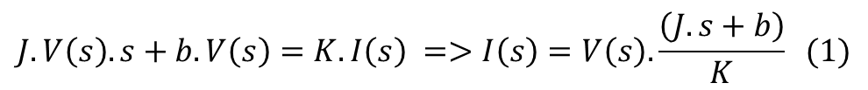
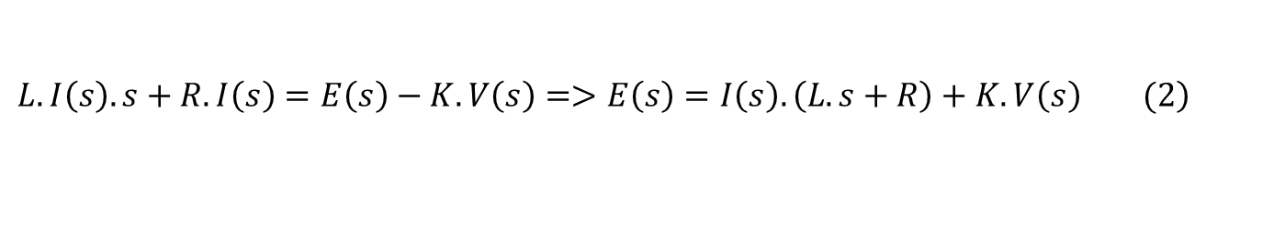
III. Speed Motor Function
C. Hàm Truyền
Biến đổi Laplace ta được:
Copyrights 2016 UIT-Khoa KTMT . All Rights Reserved.

Slide 15
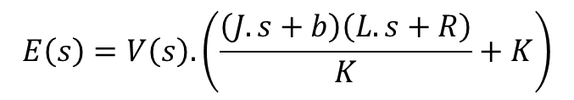
III. Speed Motor Function
C. Hàm Truyền
Thay (1) vào (2) ta được:
Biến đổi Laplace ngược ta được:
Copyrights 2016 UIT-Khoa KTMT . All Rights Reserved.

Slide 16
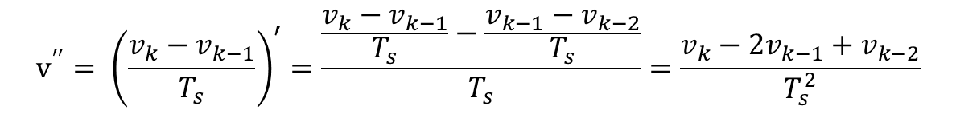
III. Speed Motor Function
C. Hàm Truyền
Áp dụng Tích phân:
Thay vào (3) ta được:
Copyrights 2016 UIT-Khoa KTMT . All Rights Reserved.

Slide 17
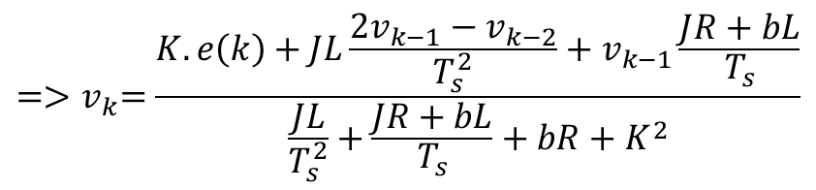
III. Speed Motor Function
C. Hàm Truyền
Suy ra:
Copyrights 2016 UIT-Khoa KTMT . All Rights Reserved.

Slide 18
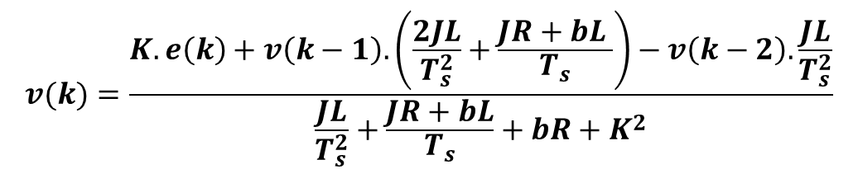
III. Speed Motor Function
C. Hàm Truyền
Hàm truyền Motor cuối cùng sẽ là:
Copyrights 2016 UIT-Khoa KTMT . All Rights Reserved.

Slide 19
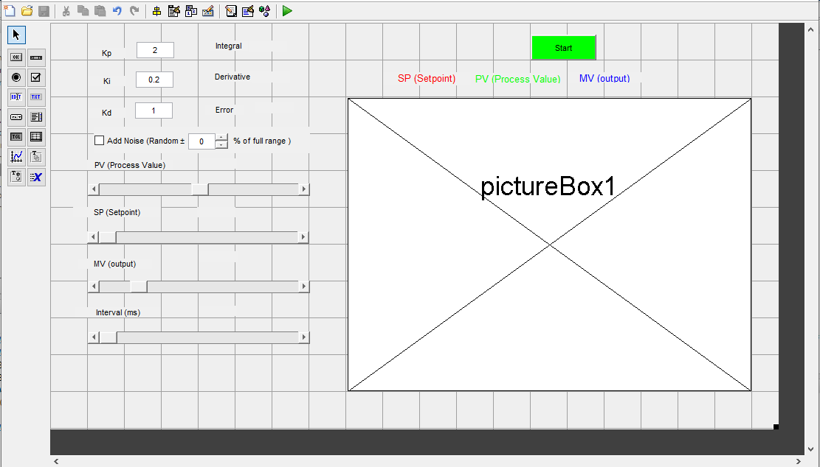
IV. Project Simulator
A. Thiết Kế GUI Matlab
Copyrights 2016 UIT-Khoa KTMT . All Rights Reserved.

Slide 20
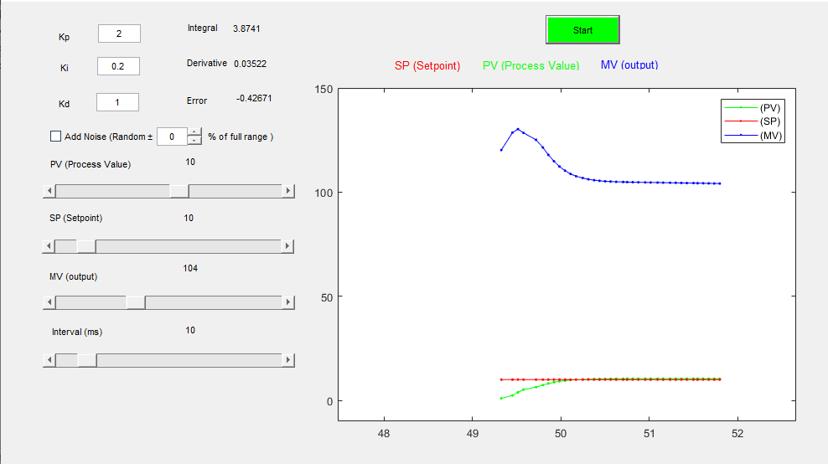
IV. Project Simulator
B. Demo
Copyrights 2016 UIT-Khoa KTMT . All Rights Reserved.

Slide 21
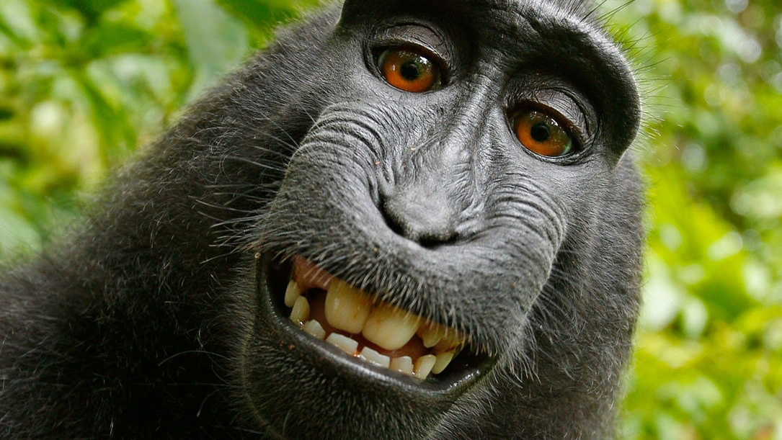
Thank You !!!
Copyrights 2016 UIT-Khoa KTMT . All Rights Reserved.

